Slide 1

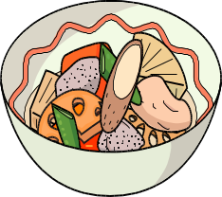
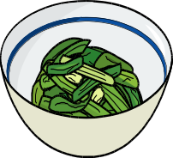
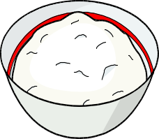
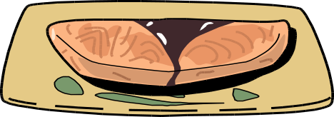

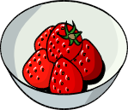
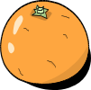
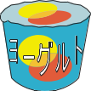

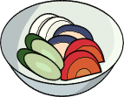

ネパール語
4. 糖尿病の食事療法
4. मधुमेहको उपचारको लागि खानपिनमा सुधार
★毎回の食事で、主食・主菜・副菜をそろえて、バランス良く
दिनको ३ पटकको भोजनमा कार्बोहाइड्रेट युक्त खाध्य पदार्थहरू। प्रोटिन तथा लिपिड युक्त खाध्य पदार्थहरू। भिटामिन, मिनिरल तथा फाइबर युक्त खाध्य पदार्थहरू मिलाएर सन्तुलित रूपमा खानुपर्छ
【副菜】野菜・海藻・きのこなど主に
ビタミン・ミネラル・食物繊維を多く含む
【भिटामिन, मिनिरल तथा फाइबर युक्त खाध्य पदार्थहरू】
जस्तै मौसम अनुसारको तरकारी, साग-सब्जि, समुन्द्री झारपात, च्याउ इत्यादि
毎回の食事
नास्ता, खाना, खाजा सहित दिनको 3 पटकको भोजनमा
【主食】
ご飯・パン・麺類
主に糖質を多く含
【कार्बोहाइड्रेट युक्त खाध्य पदार्थहरू】
जस्तै भात, पाउरोटी, रोटी, ढिडो, चाउचाउ इत्यादि
【主菜】
肉・魚・卵・豆腐など
主にたんぱく質と脂質を多く含む
【प्रोटिन तथा लिपिड युक्त खाध्य पदार्थहरू】
जस्तै माछा, मासु, अण्डा, तोउफु इत्यादि
果物や乳製品は間食に利用するのもよいでしょう！
भोजन र भोजनको बिचमा काचार-कुचुर खानुको सट्टामा दिनमा १ पटक फलफूल वा दुग्ध जन्य पदार्थ खादाँ राम्रो हुन्छ।
１日に１回とる
【果物】
主に糖質を多く含む
【फलफूल】
फलफूलमा धेरै कार्बोहाइड्रेट हुन्छ।
【乳製品】
主にたんぱく質と脂質を多く含む
１日に牛乳コップ１杯かヨーグルト１ヶ
【दुग्ध जन्य पदार्थ】
दुग्ध जन्य पदार्थमा धेरै प्रोटिन र लिपिड हुन्छ।
1 दिनमा 1 कप दूध वा 1 कप दही
1 दिनमा 1 पटक खाने
【汁物・漬け物】
塩分が多いので１日にどちらか１品！
【दाल। झोल भएको तरकारी। सुप। शीशीको अचार】
नुनको मात्रा धेरै हुने हुनाले 1 दिनमा कुनै एकको एउटा परिकार मात्र!
【油脂類】
カロリーが高いので揚げ物は週１～２回！
オイル・ドレッシング等の量に注意！
【तेल तथा चिल्लो पदार्थ】
क्यालोरी बढी हुने हुनाले तेलमा तारिएका परिकारहरू हप्तामा１～2 पटक मात्र!
तेल, ड्रेसिङ जस्ता कुराहरू पनि कम मात्रामा मात्र खाने!

Slide 2



ネパール語
★減塩の方法
खानामा नुन कम गर्ने तरिकाहरू
1. みそ汁、スープ類は具をたくさん入れて、1日1杯にする
झोलिलो पदार्थ जस्तै दाल, मिसो सुप, अन्य सुपहरू पकाउदाँ धेरै किसिमको तरकारीहरू पनि हाली
पकाउने र यस्ता परिकारहरू 1 दिनमा 1 पटकमात्र खाने।
2. めん類のつゆは、飲まずに残す
झोल भएको चाउचाउको परिकार खाँदा झोल नखाने।
3. 漬け物は小皿に１日１皿にし、醤油はかけない
शीशीको अचार खाँदा सानो प्लेटमा 1 दिनमा １ पटक अलिकति मात्र खाने र नुन थपेर नहाल्ने
4. 醤油はかけるより、皿に出してつけるようにしましょう
सुसी जस्ता खानेकुरा खाने हो भने स्योयू सुसीमा नहाली छुट्टै सानो प्लेटमा लिएर चोप्दै खाने।
नुन बिना खान मिल्ने खानेकुराहरू खाँदा नुन नराखी, नुन नछर्की, नुन नचोपी, नुन नदली खाने।
5. 塩分の多いものを知って、量や回数に気をつけましょう
नुन बढी हुने खानेकुराहरू थाहा पाईराख्ने र त्यस्ता खानेकुराहरू खानु परेता पनि कहिलेकाहीँ कम
मात्रामा मात्र खाने।
★塩を減らしても美味しく食べる方法
कम नुन हालेर पनि खानालाई मिठो बनाउने तरिकाहरू
・酸味を使う
अमिलोपन बढाउने
酢､レモン､ゆず､すだち､かぼすなど
भिनेगर, कागती, बिमिरो, सुदाची, काबोसु आदि प्रयोग गरी खानाको अमिलोपन बढाउने
・香辛料､香味野菜を使う
खानालाई सुगन्धित बनाउने खाध्य पदार्थहरूको प्रयोग गर्ने
コショウ､カレー粉､辛子､わさび､唐辛子など
しそ､生姜､にんにく､ねぎ､みょうが､みつば､ごま､のりなど
मरिच, मेथि, ल्वाङ्ग, सुकुमेल, तोरीको गेडा, वासाबी आदि
सिलाम, अदुवा, लसुन, हरियो प्याज, जापानी अदुवा, मिचुबा, तिल, सिविड, धनिया आदि
प्रयोग गरी खानालाई सुगन्धित बनाउने
・だし､うまみ味を使う
दासी (सुप स्टक), उमामीको प्रयोग गर्ने
かつお節、昆布、煮干、きのこ類など
市販の顆粒だしは塩分があるので注意
खाचुओबुसी (सुकाइएको बनिटो माछा), कोम्बु (सुकाइएको समुन्द्री झार), उसिनेर
सुकाइएको माछा, सुकाइएको च्याउहरू जस्ता कुराहरू पानीमा उमाली त्यो पानी
तरकारी, दाल इत्यादी बनाउन प्रयोग गर्ने। यसरी बनाएको पानीलाई दासी भनिन्छ।
बजारमा पाइने दासीको दाना वा पाउडर नुनिलो हुने हुनाले प्रयोग गर्दा कम मात्रामा प्रयोग गर्ने।

Slide 3
ネパール語
・だし割じょうゆを使う
दासी (सुप स्टक)ले पातलो बनाइएको स्योयु प्रयोग गर्ने
だし割り醤油(醤油2:だし汁1)や酢醤油の利用
स्योयु प्रयोग गर्ने हो भने 2 भाग स्योयुमा 1 भाग दासी मिलाई स्योयुलाई पातलो बनाई प्रयोग गर्ने
वा भिनेगर स्योयुको प्रयोग गर्ने
・調理の仕方を工夫する
खाना पकाउने तरिकामा युक्ति (उपाय) हरू लगाउने
焼き目や油の風味を利用する
最後に表面に味をつける
भुटेर, सेकेर पकाउने परिकारहरू पकाउदाँ सुगन्धको लागि अलिकतिमात्र तेल प्रयोग गर्ने
・新鮮な材料を使う
ताजा सामग्रीहरू प्रयोग गर्ने
魚介類・野菜など素材の持ち味を生かす
ताजा समुन्द्री खाध्यहरू, ताजा तरकारीहरू स्वादिलो हुने हुदाँ सकेसम्म ताजा खाध्य सामाग्रीहरू
प्रयोग गर्ने
・一品に重点をおいて味付けする
एउटा परिकारलाई महत्त्व दिई स्वाद हाल्ने
もの足りない時はおかずのひとつだけをしっかり味しましょう
स्वाद नपुगेको खण्डमा एउटा परिकारमा मात्र अलि बढी स्वाद थपी स्वादिलो बनाई खाने
・いい温度で食べる
ठीक तापक्रममा खाने
温かい料理は温かいうちに、冷たい料理は冷たいうち
に食べると満足します
तातो परिकार तातो बेलामा नै चिसो परिकार चिसो बेलामा नै खाँदा मिठो हुन्छ र खाए मन सन्तुष्ट
हुन्छ।

